Slide 1


Slide 2


INFORME DE AUTOEVALUACIÓN PRÁCTICAS FORMATIVAS
CLINICA ALTA COMPLEJIDAD
DOCENTE (S)
Ginna Rodríguez de la Vega
Meivis Venencia Ayala
Luis Joaquín Palomino
2025 A

Slide 3
ESTUDIANTES
Medicina Interna
3 grupos de 5 estudiantes
Cirugía
2 grupos de 4 estudiantes
Ginecología y Obstetricia
2 grupos de 5 estudiantes

Slide 4
Docentes (s) a cargo | N° total de estudiantes al semestre | N° de horas diarias/semanal
Ginna Rodríguez de la Vega Medicina Interna | 15 | 4.5 horas diarias 18 horas semanales
Luis Joaquín Palomino Cirugía General | 8 | 4.5 horas diarias 18 horas semanales
Meivis Venencia Ayala Ginecología y Obstetricia | 10 | 4.5 horas diarias 18 horas semanales
TOTAL DE SEMANAS AL SEMESTRE: 18 SEMANAS.

Slide 5
COMPETENCIA DE LA PRÁCTICA FORMATIVA | RESULTADO DE APRENDIZAJE
Mostrar habilidades interpersonales y valores éticos que favorecen una comunicación clara y efectiva con los pacientes, sus familias, cuidadores y el equipo de salud, para facilitar consensos y decisiones conjuntas y bien fundamentadas. Conocer los diferentes tratamientos y procedimientos quirúrgicos para resolver las patologías citas en el área de prácticas. Identificar las principales patologías ginecológicas y obstétricas que influyen en la morbimortalidad de la población femenina. | Fomentar la participación activa y colaborativa de personas, familias, comunidades, profesionales de la salud y otros actores sociales en el cuidado integral de la salud, utilizando estrategias comunicativas que favorezcan la toma de decisiones compartidas y consensuadas. Se conocieron las diferentes patologías más tratadas y comunes de cirugía general, así como las no tan comunes en las que abarcan cánceres, tumores y malformaciones. . Al finalizar la rotación, los estudiantes serán capaces de identificar y diagnosticar las patologías ginecológicas y obstétricas más comunes, complicaciones del embarazo, enfermedades infecciosas ginecológicas y cánceres ginecológicos, aplicando criterios clínicos y diagnósticos basados ​​en evidencia científica.

Slide 6
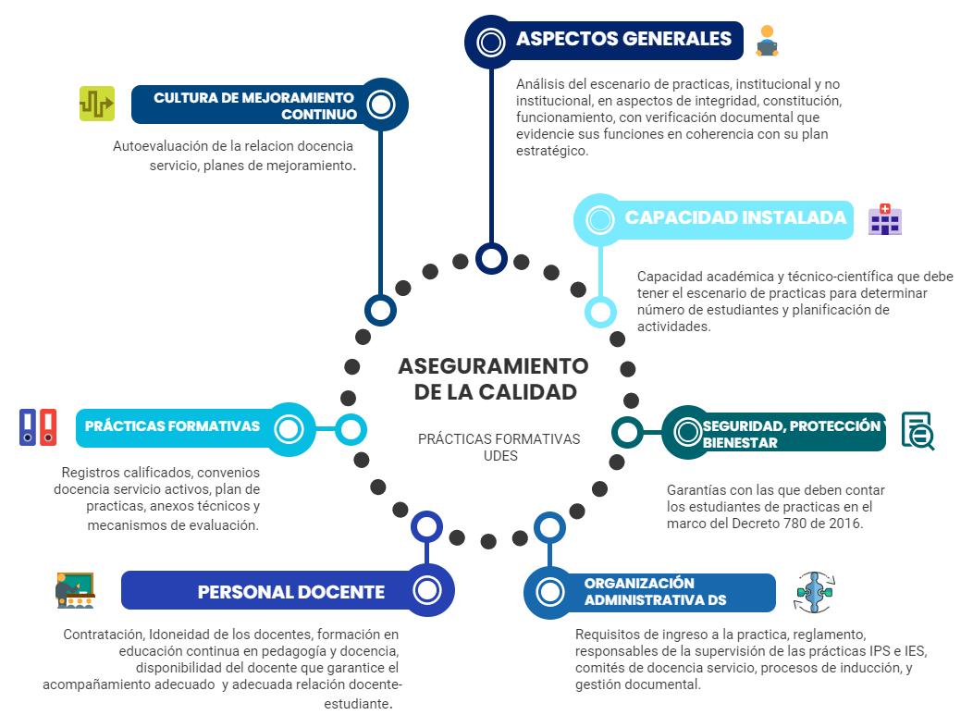
MODELO DE AUTOEVALUACIÓN DE LA RELACIÓN DOCENCIA SERVICIO (ACUERDO 00273 DE 2021)
Acuerdo 00273 de 2021 MERDS

Slide 7
EVALUACIÓN DE LA RELACIÓN DOCENCIA SERVICIO
CONDICIONES DE CALIDAD DE LA RDS EVALUADAS (Acuerdo 00273 de 2021) | ENCUESTAS RELACION DOCENCIA SERVICIO ESCENARIOS CLÍNICOS
 | COORDINADOR DE PRÁCTICAS | DOCENTES | ESTUDIANTES | PROMEDIO
1. ASPECTOS GENERALES | 5 | 5 | 4 | 4,7
2. CAPACIDAD INSTALADA | 5 | 5 | 3,6 | 4,4
3. SEGURIDAD, PROTECCIÓN Y BIENESTAR | 4,5 | 3,8 | 4,2 | 4,2
4. ORGANIZACIÓN ADMINISTRATIVA PARA LA DOCENCIA SERVICIO | 5 | 5 | 4,2 | 4,7
5. PRACTICAS FORMATIVAS | 5 | 4,3 | 3,8 | 4,4
6. CULTURA DEL MEJORAMIENTO CONTINUO | 4 | 5 | 3,3 | 4,1
PROMEDIO GENERAL | 4,7 | 4,7 | 3,9 | 4,4

Slide 8
OBSERVACIONES DE LA EVALUACIÓN
Coordinador de Prácticas
CONDICIONES DE CALIDAD DE LA RDS EVALUADAS | FORTALEZAS | DIFICULTADES | SUGERENCIAS PARA MEJORAR
1. ASPECTOS GENERALES | Existe una buena comunicación entre docente, estudiantes, coordinación de prácticas y el respectivo seguimiento a las prácticas. |  | La clínica está en condiciones de recibir médicos internos por lo que se sugiere a la universidad revisar este tema para el próximo periodo académico. Se sugiere hacer entrega de elementos de protección personal acordes al área de realización de las prácticas y en cantidad suficiente. Las hojas de vida del personal se deben presentar a completitud y anticipadamente al inicio de las prácticas.
2. CAPACIDAD INSTALADA
3. SEGURIDAD, PROTECCIÓN Y BIENESTAR
4. ORGANIZACIÓN ADMINISTRATIVA PARA LA DOCENCIA SERVICIO
5. PRACTICAS FORMATIVAS
6. CULTURA DEL MEJORAMIENTO CONTINUO

Slide 9
OBSERVACIONES DE LA EVALUACIÓN​
Estudiantes al escenario de práctica
CONDICIONES DE CALIDAD DE LA RDS EVALUADAS | FORTALEZAS | DIFICULTADES | SUGERENCIAS PARA MEJORAR
1. ASPECTOS GENERALES | Alto flujo de pacientes quirúrgicos y exposición a casos clínicos complejos. Ambiente propicio para el aprendizaje. | El electrocardiógrafo del tercer piso presenta problemas y no siempre da resultados correctos. A veces no se les permite a los estudiantes hacer uso del computador para ver los paraclínicos o | Mejorar los valores de algunos médicos generales. Un espacio o locker para guardar los e
2. CAPACIDAD INSTALADA
3. SEGURIDAD, PROTECCIÓN Y BIENESTAR
4. ORGANIZACIÓN ADMINISTRATIVA PARA LA DOCENCIA SERVICIO
5. PRACTICAS FORMATIVAS
6. CULTURA DEL MEJORAMIENTO CONTINUO

Slide 10
OBSERVACIONES DE LA EVALUACIÓN​
Docentes al escenario de práctica
CONDICIONES DE CALIDAD DE LA RDS EVALUADAS | FORTALEZAS | DIFICULTADES | SUGERENCIAS PARA MEJORAR
1. ASPECTOS GENERALES | Escenarios muy completos, organizados la disponibilidad de docencia servicio siempre atentos. Los colabores siempre dispuesto apoyar a los estudiantes. |  | Lo único son los espacios en el área de cirugía no se tiene uno adecuado cuando los estudiantes no estén en los quirófanos,
2. CAPACIDAD INSTALADA
3. SEGURIDAD, PROTECCIÓN Y BIENESTAR
4. ORGANIZACIÓN ADMINISTRATIVA PARA LA DOCENCIA SERVICIO
5. PRACTICAS FORMATIVAS
6. CULTURA DEL MEJORAMIENTO CONTINUO

Slide 11
OPORTUNIDADES DE MEJORA

Slide 12


